Slide 1
TURING

Slide 2
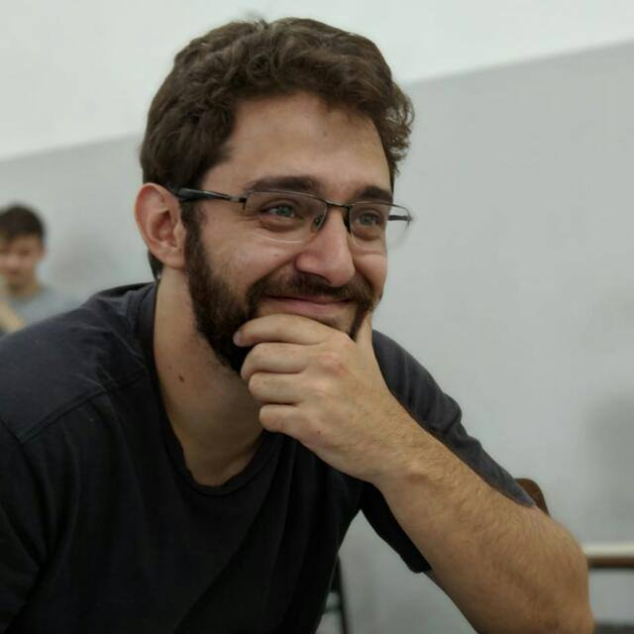

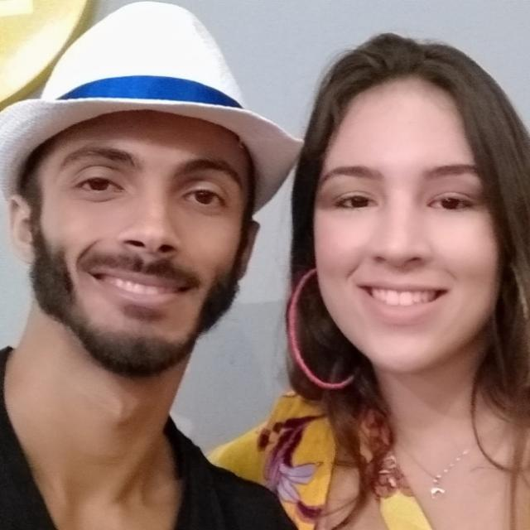
EQUIPE
Guilherme Renoldi
Jefferson Rodrigues
Luciano Scalfone

Slide 3


DESAFIOS
SINCRONIA
TEMPO
CONHECIMENTO
COMUNICAÇÃO
EQUIPAMENTO HARDWARE/SOFTWARE

Slide 4



APRENDIZADOS
LEARN FAST
JUST DO IT
BELIEVE

Slide 5

PROJETO JAVA

Slide 6

PROJETO NODE

Slide 7
PROJETO INTEGRADO

Slide 8
PROJETO INTEGRADO

Slide 9
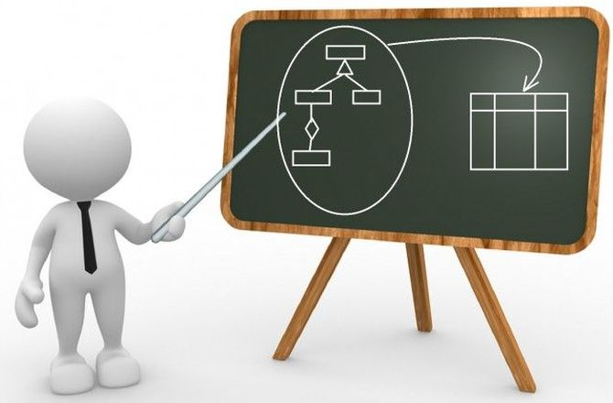
MODELAGEM DO BANCO DE DADOS

Slide 10
AGRADECIMENTOS
Gama Academu
Accenture
Professor Java
Professor Node
Bruce
Camila
Café

